Slide 1
전자결재시스템 화면구현
문서 이력
버젼 | 일자 | 이력 사항 | 작성자
1.0 | 2019-09-16 | 초안 작성 | 이진호

Slide 2
화면 설계서에서 변경 사항

Slide 3
화면 코드 | 화면설계서 No. | 구현화면 No | 기능 변경 여부 | 비고
AM-LOG | 01 | - | 삭제 | 기능 설명 불필요
AM-LOG | 02 | - | 삭제 | 기능 설명 불필요
AM-LOG | 03 | 01 | 변경 | No. 단순변경
AM-LOG | 04 | 02 | 변경 | No. 단순변경
로그인

Slide 4
화면 코드 | 화면설계서 No. | 구현화면 No | 기능 변경 여부 | 비고
AM-LOG | 3-1 | - | 삭제 | 기능 설명 불필요
AM-LOG | 3-2
AM-LOG | 3-3
AM-LOG | 3-4
AM-LOG | 3-5
AM-LOG | 3-6
로그인

Slide 5
화면 코드 | 화면설계서 No. | 구현화면 No | 기능 변경 여부 | 비고
AM-LOG-REG | 01 | - | 삭제 | 기능 설명 불필요
AM-LOG-REG | 02
AM-LOG-REG | 03
AM-LOG-REG | 04
AM-LOG-REG | 05
AM-LOG-REG | 06
AM-LOG-REG | 07
AM-LOG-REG | 08 | 01 | 변경 | No. 단순 변경
AM-LOG-REG | 09 | 02 | 변경 | No. 단순 변경
회원가입

Slide 6
화면 코드 | 화면설계서 No. | 구현화면 No | 기능 변경 여부 | 비고
AM-LOG-REG | 8-1 | 01 | 삭제 | 기능 설명 불필요
AM-LOG-REG | 8-2
AM-LOG-REG | 8-3
AM-LOG-REG | 8-4
AM-LOG-REG | 8-5
AM-LOG-REG | 8-6
AM-LOG-REG | 8-7
AM-LOG-REG | 8-8
AM-LOG-REG | 9-1
AM-LOG-REG | 9-2
AM-LOG-REG | 9-3
회원가입

Slide 7
화면 코드 | 화면설계서 No. | 구현화면 No | 기능 변경 여부 | 비고
AM-MAI | - | 15 | 추가 | 기능 추가
AM-MAI | - | 16
AM-MAI | - | 17
AM-MAI | - | 18
메인 페이지

Slide 8
화면 코드 | 화면설계서 No. | 구현화면 No | 기능 변경 여부 | 비고
AM-MAI-SCH-WRI | - | 01 | 추가 | 기능 추가
AM-MAI-SCH-WRI | - | 02
스캐쥴러 작성

Slide 9
화면 코드 | 화면설계서 No. | 구현화면 No | 기능 변경 여부 | 비고
AM-MAI-SCH-DET | - | 01 | 추가 | 기능 추가
AM-MAI-SCH-DET | - | 02
스캐쥴러 상세보기

Slide 10
화면 코드 | 화면설계서 No. | 구현화면 No | 기능 변경 여부 | 비고
AM-MAI-SCH-UPD | - | 01 | 추가 | 기능 추가
AM-MAI-SCH-UPD | - | 02
스캐쥴러 수정

Slide 11
화면 코드 | 화면설계서 No. | 구현화면 No | 기능 변경 여부 | 비고
AM-MAI-CON | 01 | - | 삭제 | 기능 제거
AM-MAI-CON | 02 | - | 삭제 | 기능 설명 불필요
AM-MAI-CON | 03 | 01 | 변경 | No. 단순변경
AM-MAI-CON | 04 | 02
AM-MAI-CON | 3-1 | - | 삭제 | 기능 설명 불필요
AM-MAI-CON | 3-2 | -
정보확인

Slide 12
화면 코드 | 화면설계서 No. | 구현화면 No | 기능 변경 여부 | 비고
AM-APP-CON-SEL-UPD | 12-1 | - | 삭제 | 기능 설명 불필요
AM-APP-CON-SEL-UPD | 12-2
AM-APP-CON-SEL-UPD | 12-3
AM-APP-CON-SEL-UPD | 12-4
AM-APP-CON-SEL-UPD | 12-5
AM-APP-CON-SEL-UPD | 12-6
AM-APP-CON-SEL-UPD | 12-7
AM-APP-CON-SEL-UPD | 12-8
AM-APP-CON-SEL-UPD | 12-9
AM-APP-CON-SEL-UPD | 12-10
AM-APP-CON-SEL-UPD | 11-1
AM-APP-CON-SEL-UPD | 11-2
AM-APP-CON-SEL-UPD | 11-3
내 정보수정

Slide 13
화면 코드 | 화면설계서 No. | 구현화면 No | 기능 변경 여부 | 비고
AM-APP-CON-SEL-UPD | 01 | - | 삭제 | 기능 설명 불필요
AM-APP-CON-SEL-UPD | 02
AM-APP-CON-SEL-UPD | 03
AM-APP-CON-SEL-UPD | 04
AM-APP-CON-SEL-UPD | 05
AM-APP-CON-SEL-UPD | 06
AM-APP-CON-SEL-UPD | 07
AM-APP-CON-SEL-UPD | 08
AM-APP-CON-SEL-UPD | 09
AM-APP-CON-SEL-UPD | 10
AM-APP-CON-SEL-UPD | 11 | 01 | 변경 | No. 단순 변경
AM-APP-CON-SEL-UPD | 12 | 02
내 정보수정

Slide 14
화면 코드 | 화면설계서 No. | 구현화면 No | 기능 변경 여부 | 비고
AM-APP-CON-SEL-PWD | 01 | - | 삭제 | 기능 설명 불필요
AM-APP-CON-SEL-PWD | 02
AM-APP-CON-SEL-PWD | 03
AM-APP-CON-SEL-PWD | 04 | 01 | 변경 | No. 단순 변경
AM-APP-CON-SEL-PWD | 05 | 02
비밀번호 수정

Slide 15
화면 코드 | 화면설계서 No. | 구현화면 No | 기능 변경 여부 | 비고
AM-APP-CON-SEL-PWD | 5-1 | - | 삭제 | 기능 설명 불필요
AM-APP-CON-SEL-PWD | 5-2
AM-APP-CON-SEL-PWD | 5-3
AM-APP-CON-SEL-PWD | 5-4
AM-APP-CON-SEL-PWD | 5-5
AM-APP-CON-SEL-PWD | 5-6
AM-APP-CON-SEL-PWD | 4-1
AM-APP-CON-SEL-PWD | 4-2
AM-APP-CON-SEL-PWD | 4-3
비밀번호 수정

Slide 16
화면 코드 | 화면설계서 No. | 구현화면 No | 기능 변경 여부 | 비고
AM-APP-MAI | - | 01 | 추가 | -
AM-APP-MAI | - | 02 | 추가 | -
AM-APP-MAI | - | 03 | 추가 | -
AM-APP-MAI | - | 04 | 추가 | -
AM-APP-MAI | - | 05 | 추가 | -
전자결재 메인

Slide 17
화면 코드 | 화면설계서 No. | 구현화면 No | 기능 변경 여부 | 비고
AM-APP-MAI-DRA | 01 | 01 | - | -
AM-APP-MAI-DRA | 02 | 02 | - | -
AM-APP-MAI-DRA | 03 | 03 | 변경 | 기능 통합
AM-APP-MAI-DRA | 04
AM-APP-MAI-DRA | 05 | 04 | 변경 | No. 단순 변경
AM-APP-MAI-DRA | 06 | 05 | 변경 | No. 단순 변경
AM-APP-MAI-DRA | 07 | - | 삭제 | 기능 설명 불필요
AM-APP-MAI-DRA | 08
AM-APP-MAI-DRA | 09
AM-APP-MAI-DRA | 10
AM-APP-MAI-DRA | 11 | 06 | 변경 | No. 단순 변경
AM-APP-MAI-DRA | 12 | - | 삭제 | 기능 설명 불필요
AM-APP-MAI-DRA | 13
AM-APP-MAI-DRA | 14
AM-APP-MAI-DRA | 15 | 07 | 변경 | No. 단순 변경
기안서 작성

Slide 18
화면 코드 | 화면설계서 No. | 구현화면 No | 기능 변경 여부 | 비고
AM-APP-MAI-VAC | 01 | 01 | - | -
AM-APP-MAI-VAC | 02 | 02 | - | -
AM-APP-MAI-VAC | 03 | 03 | 변경 | 기능 통합
AM-APP-MAI-VAC | 04
AM-APP-MAI-VAC | 05 | 04 | 변경 | No. 단순 변경
AM-APP-MAI-VAC | 06 | 05 | 변경 | No. 단순 변경
AM-APP-MAI-VAC | 07 | 06 | 변경 | 기능 통합
AM-APP-MAI-VAC | 08
AM-APP-MAI-VAC | 09
AM-APP-MAI-VAC | 10
AM-APP-MAI-VAC | 11
AM-APP-MAI-VAC | 12
AM-APP-MAI-VAC | 13
AM-APP-MAI-VAC | 14
휴가신청서 작성

Slide 19
화면 코드 | 화면설계서 No. | 구현화면 No | 기능 변경 여부 | 비고
AM-APP-MAI-VAC | 15 | 07 | 변경 | No. 단순 변경
AM-APP-MAI-VAC | 16 | - | 삭제 | 기능 설명 불필요
AM-APP-MAI-VAC | 17
AM-APP-MAI-VAC | 18
AM-APP-MAI-VAC | 19
AM-APP-MAI-VAC | 20
AM-APP-MAI-VAC | 21
AM-APP-MAI-VAC | 22 | 08 | 변경 | No. 단순 변경
AM-APP-MAI-VAC | 23 | - | 삭제 | 기능 설명 불필요
AM-APP-MAI-VAC | 24 | 09 | 변경 | No. 단순 변경
AM-APP-MAI-VAC | 25 | - | 삭제 | 기능 설명 불필요
휴가신청서 작성

Slide 20
화면 코드 | 화면설계서 No. | 구현화면 No | 기능 변경 여부 | 비고
AM-APP-MAI-WAI | 01 | - | 삭제 | 기능 설명 불필요
AM-APP-MAI-WAI | 02
AM-APP-MAI-WAI | 03
AM-APP-MAI-WAI | 04 | - | 삭제
AM-APP-MAI-WAI | 05 | 02 | 변경 | No. 단순 변경
AM-APP-MAI-WAI | 06 | - | 삭제
AM-APP-MAI-WAI | 07 | 03 | 변경 | No. 단순 변경
AM-APP-MAI-WAI | 08 | - | 삭제 | 기능 설명 불필요
AM-APP-MAI-WAI | 09
AM-APP-MAI-WAI | 10
AM-APP-MAI-WAI | - | 01 | 추가 | -
AM-APP-MAI-WAI | - | 04 | 추가 | -
AM-APP-MAI-WAI | - | 05 | 추가 | -
결재 대기 문서

Slide 21
화면 코드 | 화면설계서 No. | 구현화면 No | 기능 변경 여부 | 비고
AM-APP-MAI-WAI-DRA | 01 | - | 삭제 | 기능 설명 불필요
AM-APP-MAI-WAI-DRA | 02
AM-APP-MAI-WAI-DRA | 03
AM-APP-MAI-WAI-DRA | 04
AM-APP-MAI-WAI-DRA | 05
AM-APP-MAI-WAI-DRA | 06 | 01 | 변경 | No. 단순 변경
AM-APP-MAI-WAI-DRA | 07 | 02 | 변경 | No. 단순 변경
AM-APP-MAI-WAI-DRA | 08 | - | 삭제 | 기능 설명 불필요
AM-APP-MAI-WAI-DRA | 09
AM-APP-MAI-WAI-DRA | 10
AM-APP-MAI-WAI-DRA | 11
AM-APP-MAI-WAI-DRA | 12
AM-APP-MAI-WAI-DRA | 13 | 03 | 변경 | No. 단순 변경
AM-APP-MAI-WAI-DRA | 14 | - | 삭제 | 기능 설명 불필요
AM-APP-MAI-WAI-DRA | 15 | - | 삭제 | 기능 설명 불필요
기안서 수정

Slide 22
화면 코드 | 화면설계서 No. | 구현화면 No | 기능 변경 여부 | 비고
AM-APP-MAI-WAI-DRA | 16 | - | 삭제 | 기능 설명 불필요
기안서 수정

Slide 23
화면 코드 | 화면설계서 No. | 구현화면 No | 기능 변경 여부 | 비고
AM-APP-MAI-WAI-VAC | 01 | - | 삭제 | 기능 설명 불필요
AM-APP-MAI-WAI-VAC | 02
AM-APP-MAI-WAI-VAC | 03
AM-APP-MAI-WAI-VAC | 04
AM-APP-MAI-WAI-VAC | 05
AM-APP-MAI-WAI-VAC | 06 | 01 | 변경 | No. 단순 변경
AM-APP-MAI-WAI-VAC | 07 | 02 | 변경 | No. 단순 변경
AM-APP-MAI-WAI-VAC | 08 | 03 | 변경 | 기능 통합
AM-APP-MAI-WAI-VAC | 09
AM-APP-MAI-WAI-VAC | 10
AM-APP-MAI-WAI-VAC | 11
AM-APP-MAI-WAI-VAC | 12
AM-APP-MAI-WAI-VAC | 13
AM-APP-MAI-WAI-VAC | 14
AM-APP-MAI-WAI-VAC | 15
휴가신청서 수정

Slide 24
화면 코드 | 화면설계서 No. | 구현화면 No | 기능 변경 여부 | 비고
AM-APP-MAI-WAI-VAC | 16 | 04 | 변경 | No. 단순 변경
AM-APP-MAI-WAI-VAC | 17 | - | 삭제 | 기능 설명 불필요
AM-APP-MAI-WAI-VAC | 18
AM-APP-MAI-WAI-VAC | 19
AM-APP-MAI-WAI-VAC | 20
AM-APP-MAI-WAI-VAC | 21
AM-APP-MAI-WAI-VAC | 22 | 05 | 변경 | No. 단순 변경
AM-APP-MAI-WAI-VAC | 23 | - | 삭제 | 기능 설명 불필요
AM-APP-MAI-WAI-VAC | 24
AM-APP-MAI-WAI-VAC | 25
휴가신청서 수정

Slide 25
화면 코드 | 화면설계서 No. | 구현화면 No | 기능 변경 여부 | 비고
AM-APP-MAI-PRO | 01 | - | 삭제 | 기능 설명 불필요
AM-APP-MAI-PRO | 02
AM-APP-MAI-PRO | 03
AM-APP-MAI-PRO | 04
AM-APP-MAI-PRO | 05
AM-APP-MAI-PRO | 06
AM-APP-MAI-PRO | - | 01 | 추가 | -
AM-APP-MAI-PRO | - | 02 | 추가 | -
AM-APP-MAI-PRO | - | 03 | 추가 | -
결재 진행 문서

Slide 26
화면 코드 | 화면설계서 No. | 구현화면 No | 기능 변경 여부 | 비고
AM-APP-MAI-COM | 01 | - | 삭제 | 기능 설명 불필요
AM-APP-MAI-COM | 02
AM-APP-MAI-COM | 03
AM-APP-MAI-COM | 04
AM-APP-MAI-COM | 05
AM-APP-MAI-COM | 06
AM-APP-MAI-COM | - | 01 | 추가 | -
결재 완료 문서

Slide 27
화면 코드 | 화면설계서 No. | 구현화면 No | 기능 변경 여부 | 비고
AM-APP-MAI-? | - | 01 | 추가 | -
AM-APP-MAI-? | - | 02 | 추가 | -
결재 반려 문서

Slide 28
화면 코드 | 화면설계서 No. | 구현화면 No | 기능 변경 여부 | 비고
AM-NOB-MAI-WRI | 04 | - | 삭제 | 기능 삭제
AM-NOB-MAI-WRI | 07 | - | 삭제 | 기능 삭제
게시판 글쓰기

Slide 29
화면 코드 | 화면설계서 No. | 구현화면 No | 기능 변경 여부 | 비고
AM-NOB-MAI-DET | 08 | 05 | 변경 | No. 단순변경
AM-APP-MAI-COM | 07 | 08 | 변경 | No. 단순변경
AM-APP-MAI-COM | 10 | - | 삭제 | 기능 삭제
AM-APP-MAI-COM | 12 | - | 삭제 | 기능 삭제
AM-APP-MAI-COM | 11 | 10 | 변경 | No. 단순변경
AM-APP-MAI-COM | - | 11 | 추가 | 기능 추가
상세페이지

Slide 30
구현화면

Slide 31
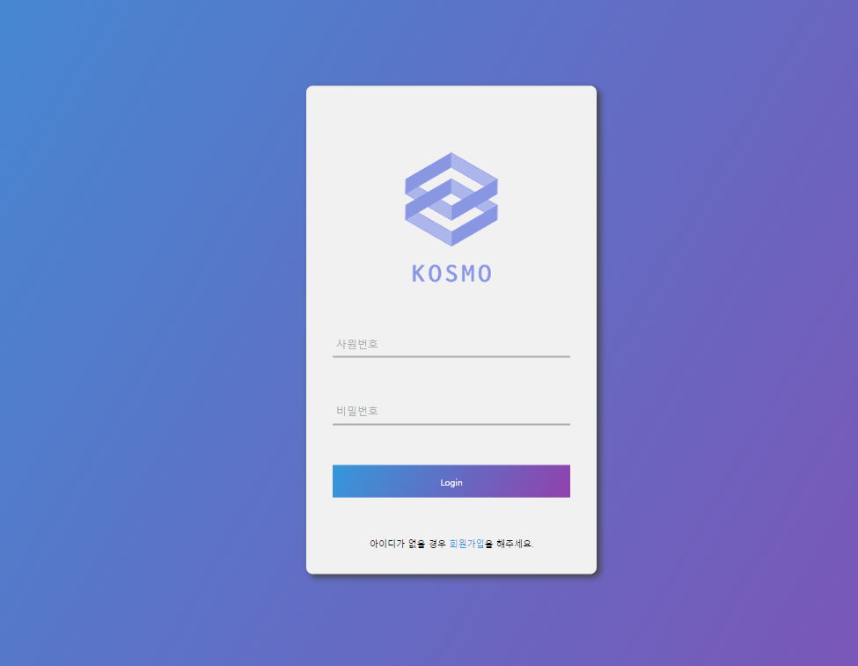
화면코드 | AM-LOG | 로그인 | 담당자 | 김윤경
파일명 | index.jsp
No. | CRUD | 기능설명
01 | R | 사원번호와 비밀번호가 일치하면 메인페이지로 이동
02 | - | 회원가입 페이지로 이동
05
01
02

Slide 32
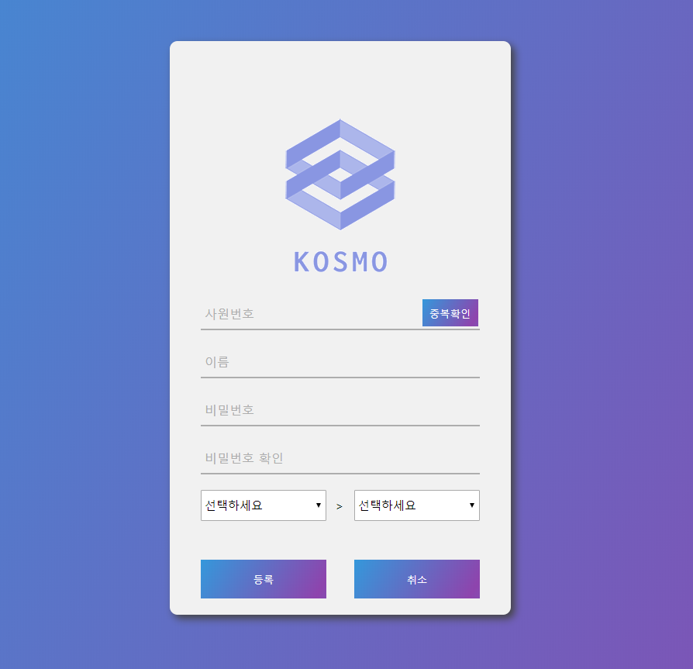
화면코드 | AM-LOG-REG | 로그인 > 회원가입 | 담당자 | 김윤경
파일명 | Main01/registraion/reg.jsp
No. | CRUD | 기능설명
01 | U | 가입완료 메시지 출력 후 로그인 페이지로 이동
02 | - | 로그인 페이지로 이동
01
02

Slide 33
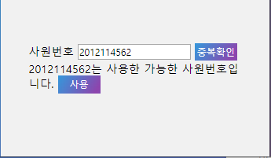
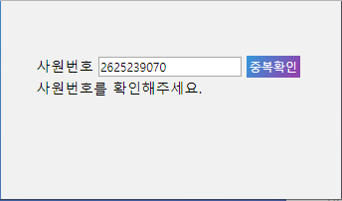
화면코드 | AM-LOG-REG-CHK | 로그인 > 회원가입>사원번호 중복확인 | 담당자 | 김윤경
파일명 | Main01/registration/enoCheck.jsp
No. | CRUD | 기능설명
01 | - | 회원가입시 입력한 사원번호가 표시
02 | R | 사원번호의 중복여부 확인
03 | R | 중복일 경우 메시지를 출력
04 | R | 중복이 아닐경우 메시지와 사용 버튼을 출력
05 | R | 회원가입페이지로 이동
01
02
04
05
03

Slide 34
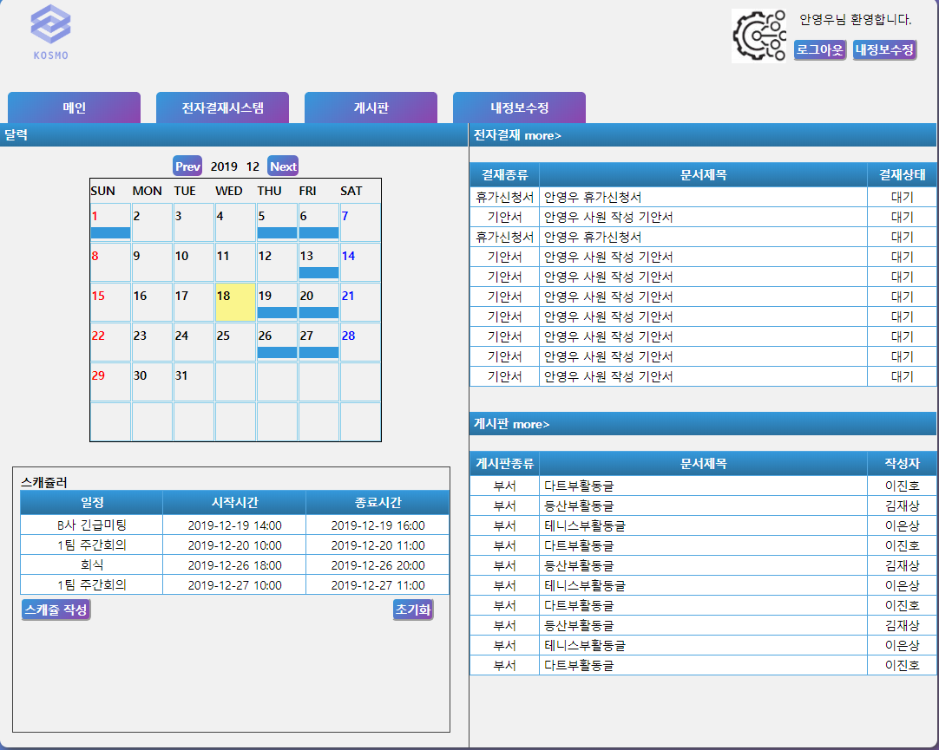
화면코드 | AM-MAI | 메인 페이지 | 담당자 | 김윤경
파일명 | Main01/indexMain.jsp
No. | CRUD | 기능설명
01 | R | 로그인페이지로 이동
02 | R | 내정보수정 확인페이지로 이동
03 | - | 메인페이지로 이동
04 | - | 전자결재 메인페이지로 이동
05 | - | 게시판 메인페이지로 이동
06 | - | 내정보수정 확인페이지로 이동
03
04
05
06
01
02

Slide 35
화면코드 | AM-MAI | 메인 페이지 | 담당자 | 김윤경
파일명 | Main01/indexMain.jsp
No. | CRUD | 기능설명
07 | - | 달력 기본값은 현재 월
08 | - | 한달 전으로 이동
09 | - | 한달 뒤로 이동
10 | R | 해당 날짜에 일정이 있을 경우 파란색으로 표시
11 | C | 날짜 클릭 시 해당 날짜에 있는 일정을 출력
12 | - | 전자결재 메인페이지로 이동
13 | - | 해당 전자결재 상세페이지로 이동
14 | - | 게시판 메인페이지로 이동
15 | - | 해당 게시판 상세페이지로 이동
07
12
08
09
13
10
11
14
10
15

Slide 36
화면코드 | AM-MAI | 메인 페이지 | 담당자 | 김윤경
파일명 | Main01/indexMain.jsp
No. | CRUD | 기능설명
16 | - | 해당 스캐쥴러 상세페이지로 이동
17 | - | 스캐쥴러 작성페이지로 이동
18 | - | 현재 날짜 뒤의 스캐쥴로 이동(초기메인페이지로 이동)
16
17
18

Slide 37
화면코드 | AM-MAI | 메인 페이지 | 담당자 | 김윤경
파일명 | Main01/indexMain.jsp
No. | CRUD | 기능설명
16 | - | 해당 스캐쥴러 상세페이지로 이동
17 | - | 스캐쥴러 작성페이지로 이동
18 | - | 현재 날짜 뒤의 스캐쥴로 이동(초기메인페이지로 이동)
16
17
18

Slide 38
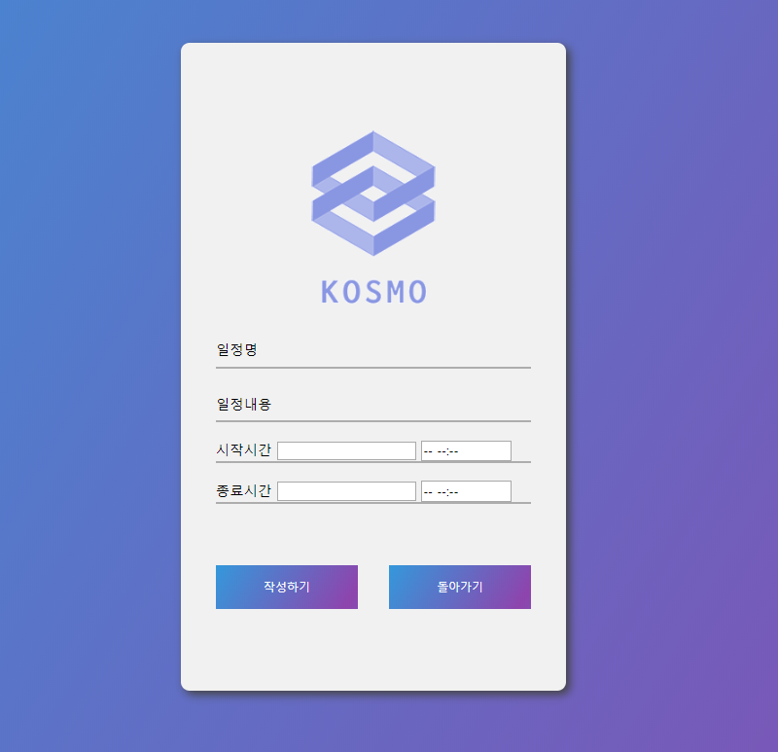
화면코드 | AM-MAI-SCH-WRI | 메인 페이지 > 스캐쥴러 작성 페이지 | 담당자 | 김윤경
파일명 | Main01/Scaduler/schdulerWriteForm.jsp
No. | CRUD | 기능설명
01 | - | 작성한 일정이 추가되며 메인페이지로 이동
02 | - | 메인페이지로 이동
01
02

Slide 39
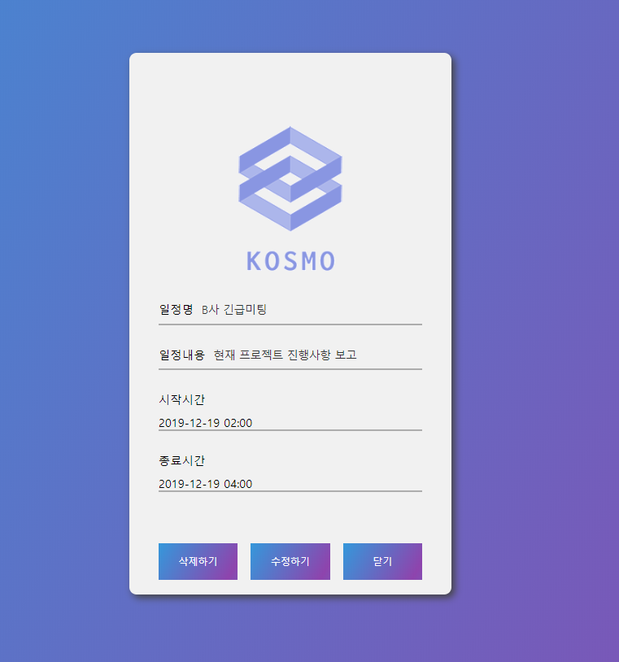
화면코드 | AM-MAI-SCH-DET | 메인 페이지 > 스캐쥴러 상세 페이지 | 담당자 | 김윤경
파일명 | Main01/Scaduler/schdulerDetails.jsp
No. | CRUD | 기능설명
01 | - | 해당 일정이 삭제되며 메인페이지로 이동
02 | - | 해당 일정 수정페이지로 이동
03 | - | 메인페이지로 이동
01
02
03

Slide 40
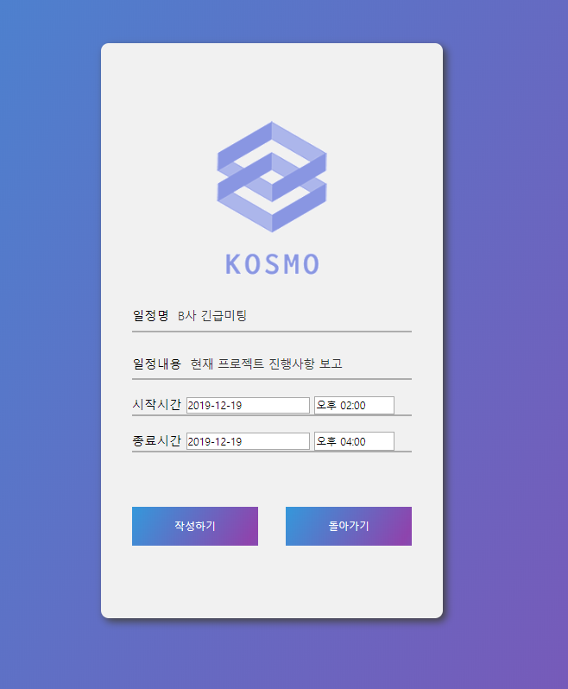
화면코드 | AM-MAI-SCH-UPD | 메인 페이지 > 스캐쥴러 수정 페이지 | 담당자 | 김윤경
파일명 | Main01/Scaduler/schdulerUpdateForm.jsp
No. | CRUD | 기능설명
01 | U | 해당 일정이 수정되며 메인페이지로 이동
02 | - | 해당 일정 상세페이지로 이동
01
02

Slide 41
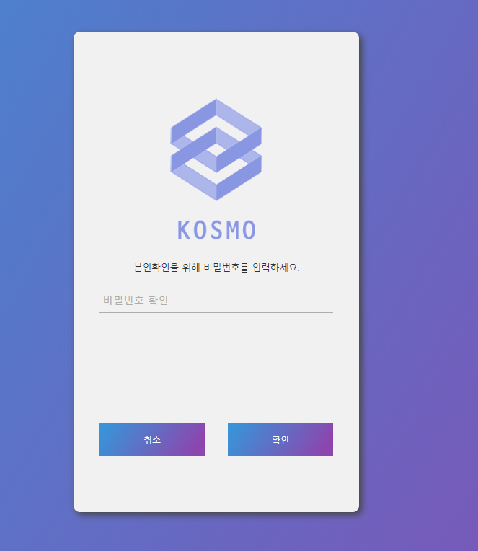
화면코드 | AM-MAI-CON | 메인 > 정보확인 페이지 | 담당자 | 김윤경
파일명 | Main01/member/confirm.jsp
No. | CRUD | 기능설명
01 | - | 메인페이지로 이동
02 | R | 정보수정선택페이지로 이동
01
02

Slide 42
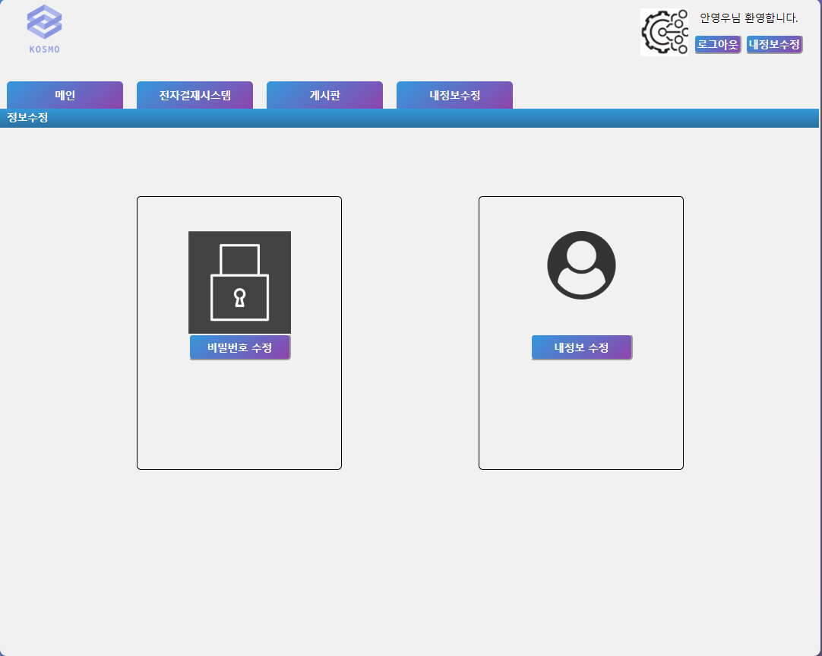
화면코드 | AM-MAI-CON-SEL | 메인 > 비밀번호확인 > 정보수정 선택 | 담당자 | 김윤경
파일명 | Main01/member/select.jsp
No. | CRUD | 기능설명
01 | - | 비밀번호 수정페이지로 이동
02 | - | 내정보 수정페이지로 이동
01
02

Slide 43
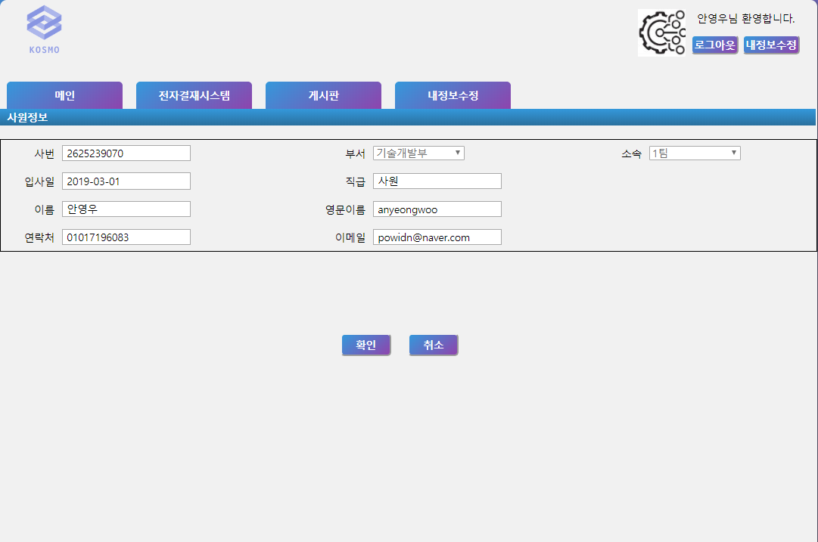
화면코드 | AM-MAI-CON-SEL-UPD | 메인 > 전자결재 메인 > 정보수정 선택 > 내 정보수정 | 담당자 | 김윤경
파일명 | Main01/member/change.jsp
No. | CRUD | 기능설명
01 | - | 연락처 수정가능
02 | - | 이메일 수정가능
03 | U | 정보가 수정되며 정보수정선택페이지로 이동
04 | - | 정보수정선택페이지로 이동
01
02
03
04

Slide 44
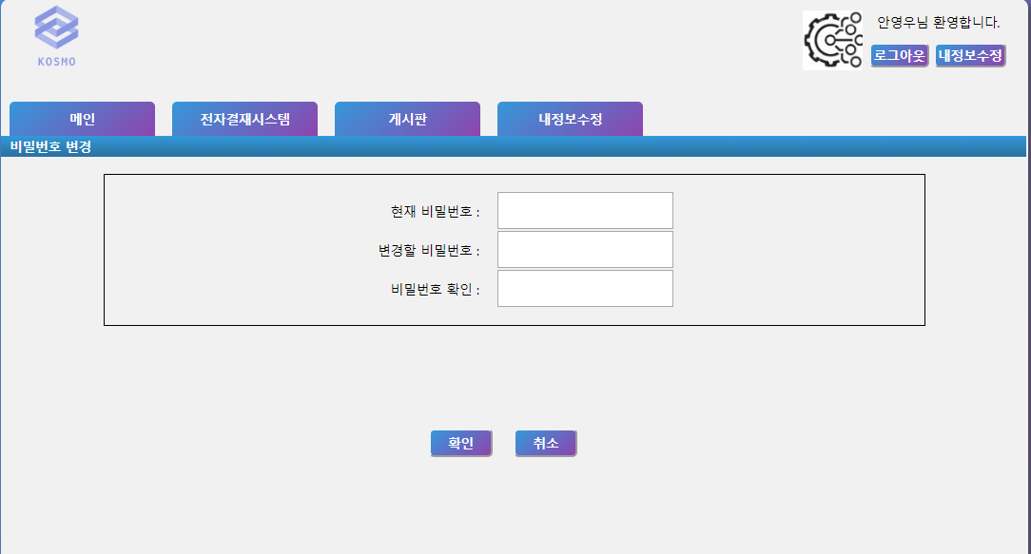
화면코드 | AM-MAI-CON-SEL-PWD | 메인 > 전자결재 메인 > 정보수정 선택 > 비밀번호수정 | 담당자 | 김윤경
파일명 | Main01/member/pwd.jsp
No. | CRUD | 기능설명
01 | U | 비밀번호 변경 후 정보수정선택페이지로 이동
02 | - | 정보수정 선택페이지로 이동
01
02

Slide 45
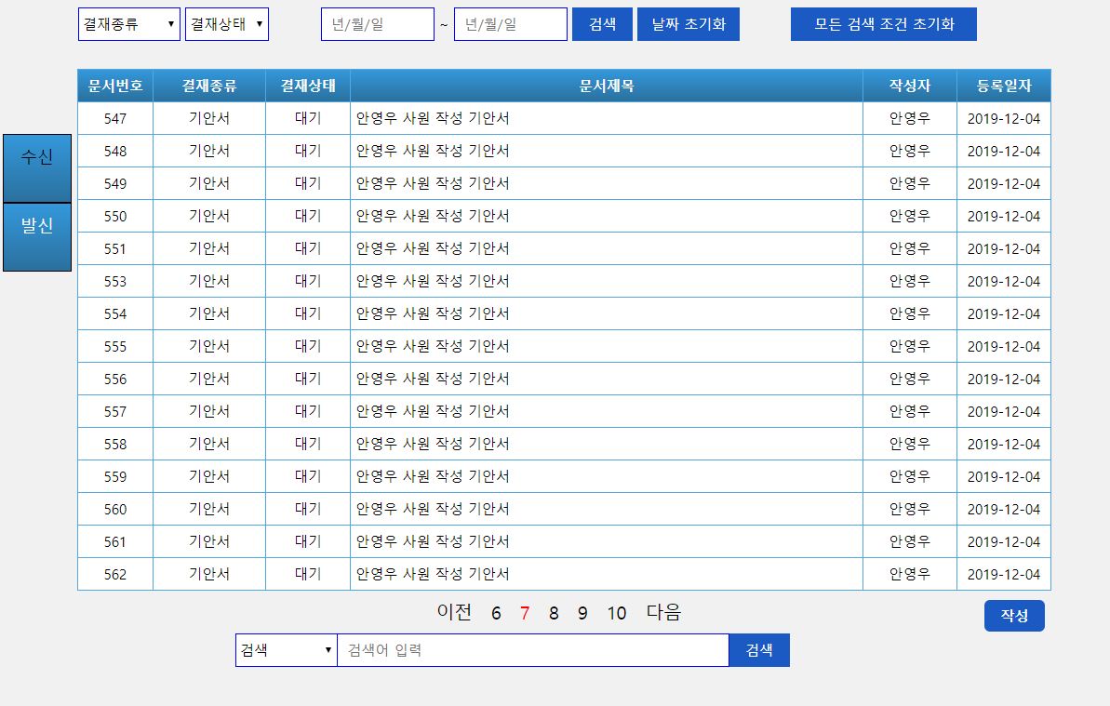
화면코드 | AM-APP-MAI | 메인 > 전자결재 메인 | 담당자 | 유학선
파일명 | Approval01/docList.jsp
03
No. | CRUD | 기능설명
01 | R | [수신], [발신] 각 문서함 이동.
02 | R | [기안서], [휴가신청서] 목록 이동. [결재종류] 초기화 목록 이동.
03 | R | [대기], [진행], [완료], [반려1], [반려2] 목록 이동. [결재상태] 초기화 목록 이동.
04 | R | [등록일자] 검색 및 초기화.
05 | - | [결재종류], [결재상태], [등록일자], [검색], [검색어] 조건 초기화.
06 | R | [문서제목], [문서내용], [작성자] 항목 검색.
02
04
05
01
06

Slide 46
화면코드 | AM-APP-MAI | 메인 > 전자결재 메인 | 담당자 | 유학선
파일명 | Approval01/docList.jsp
No. | CRUD | 기능설명
07 | R | 해당 문서 상세 페이지 이동.
08 | R | 문서 페이지 이동
09 | - | 기안서 작성 페이지 이동.
07
08
09

Slide 47
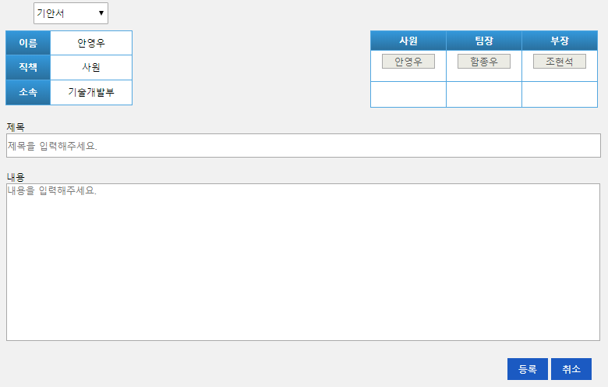
화면코드 | AM-APP-MAI-DRA | 메인 > 전자결재 메인 > 기안서 | 담당자 | 원치운
파일명 | Approval01/draft.jsp
No. | CRUD | 기능설명
01 | - | [기안서], [휴가신청서] 선택, 이동. 기본값 [기안서]
02 | R | 로그인 유저 정보 출력.
03 | R | 결재 라인 유저 정보 출력.
04 | - | [제목] 입력.
05 | - | [내용] 입력.
06 | C | 결재 문서 작성.
07 | - | [문서함] 이동.
01
02
03
04
05
06
07

Slide 48
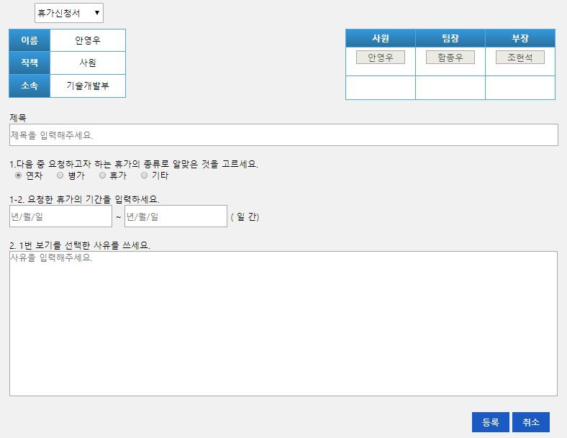
화면코드 | AM-APP-MAI-VAC | 메인 > 전자결재 메인 > 휴가신청서 | 담당자 | 원치운
파일명 | Approval01/vacation.jsp
01
No. | CRUD | 기능설명
01 | - | [기안서], [휴가신청서] 이동.
02 | R | 로그인 유저 정보 출력.
03 | R | 결재 라인 유저 정보 출력.
04 | - | [제목] 입력.
05 | - | [연차 종류] 입력.
06 | - | [휴가 기간] 입력.
07 | - | [사유] 입력.
08 | C | 결재 문서 작성.
09 | - | [문서함] 이동.
02
03
04
05
06
07
08
09

Slide 49
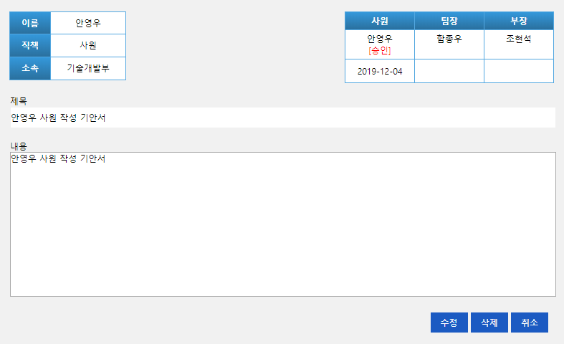
화면코드 | AM-APP-MAI-WAI | 메인 > 전자결재 메인 > 결재대기문서 | 담당자 | 원치운
파일명 | Approval01/draftWait.jsp
No. | CRUD | 기능설명
01 | R | 결재라인 유저 [승인 여부], [승인 날짜] 출력.
02 | - | (로그인 유저가 문서 작성자인 경우) [수정] 활성화. 수정 페이지 이동.
03 | D | (로그인 유저가 문서 작성자인 경우) [삭제] 활성화. 문서 삭제
01
02
03

Slide 50
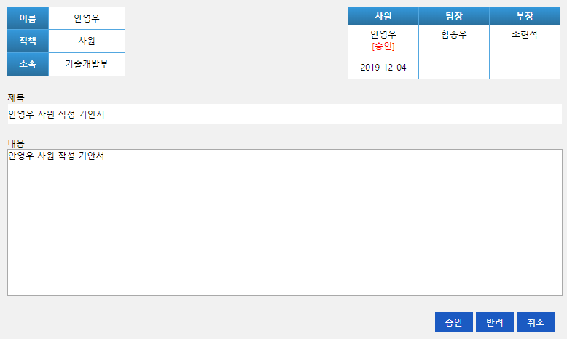
화면코드 | AM-APP-MAI-WAI | 메인 > 전자결재 메인 > 결재대기문서 | 담당자 | 원치운
파일명 | Approval01/draftWait.jsp
No. | CRUD | 기능설명
04 | U | (로그인 유저가 중간 결재자인 경우) [승인] 활성화. [승인 여부] 승인.
05 | U | (로그인 유저가 중간 결재자인 경우) [승인] 활성화. [승인 여부] 반려.
04
05

Slide 51
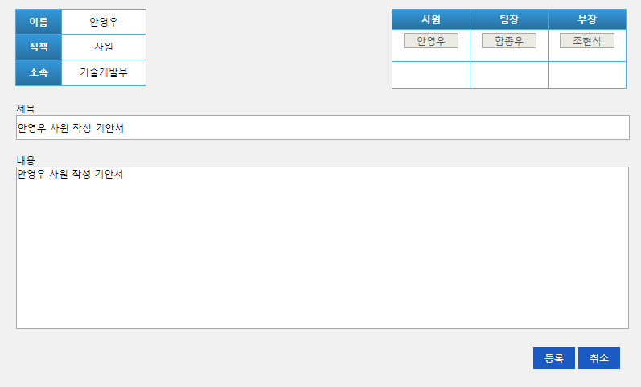
화면코드 | AM-APP-MAI-WAI-DRA | 메인 > 전자결재 메인 > 결재대기(반려)문서 > 기안서 수정 | 담당자 | 원치운
파일명 | Approval01/draftModify.jsp
No. | CRUD | 기능설명
01 | R | [제목] 수정.
02 | R | [내용] 수정.
03 | U | 결재 문서 수정.
01
02
03

Slide 52
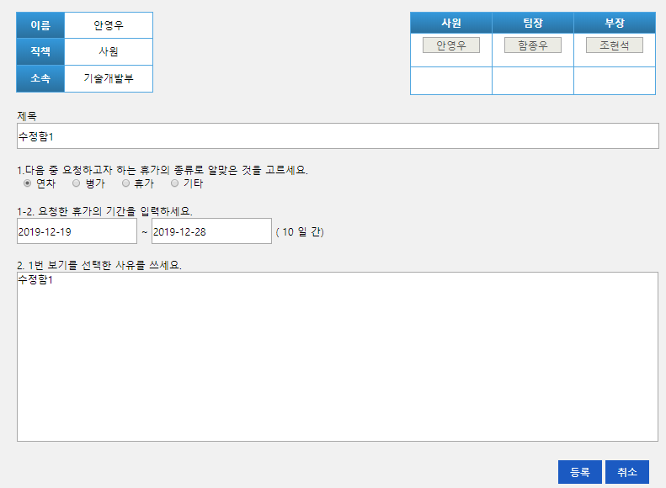
화면코드 | AM-APP-MAI-WAI-VAC | 메인 > 전자결재 메인 > 결재대기(반려)문서 > 휴가신청서 수정 | 담당자 | 원치운
파일명 | Approval01/vacationModify.jsp
No. | CRUD | 기능설명
01 | R | [제목] 수정.
02 | R | [휴가 종류] 수정.
03 | R | [휴가 기간] 수정.
04 | R | [사유] 수정.
05 | U | 결재 문서 수정.
01
02
03
04
05

Slide 53
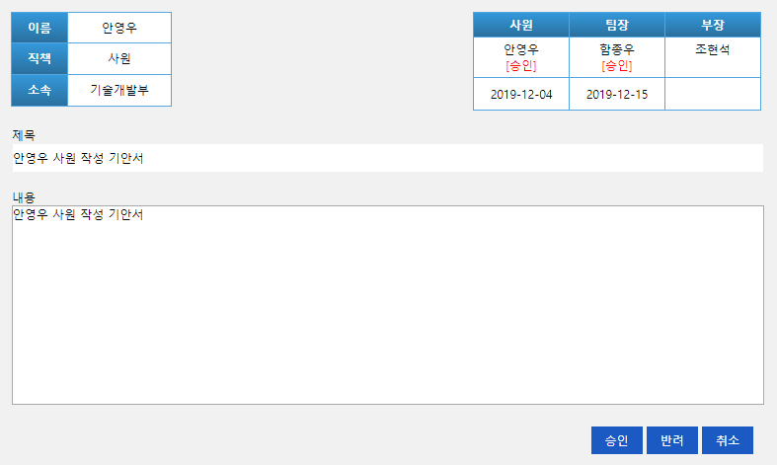
화면코드 | AM-APP-MAI-PRO | 메인 > 전자결재 메인 > 결재진행문서 | 담당자 | 원치운
파일명 | Approval01/draftWait.jsp
No. | CRUD | 기능설명
01 | R | 결재라인 유저 [승인 여부], [승인 날짜] 출력.
02 | U | (로그인 유저가 최종 결재자인 경우) [승인] 활성화. [승인 여부] 승인.
03 | U | (로그인 유저가 최종 결재자인 경우) [승인] 활성화. [승인 여부] 반려.
01
02
03

Slide 54
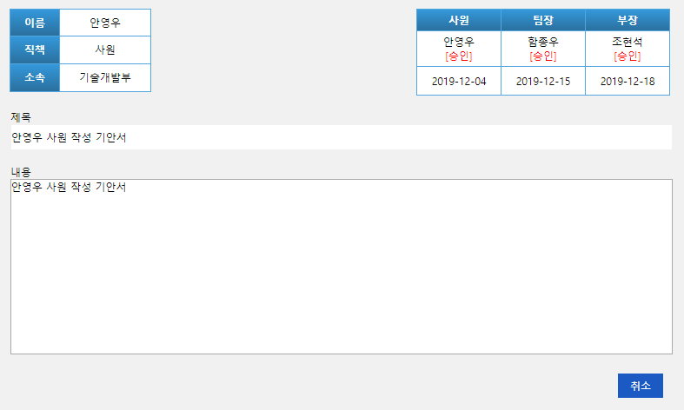
화면코드 | AM-APP-MAI-COM | 메인 > 전자결재 메인 > 결재완료문서 | 담당자 | 원치운
파일명 | Approval01/draftWait.jsp
No. | CRUD | 기능설명
01 | R | 결재라인 유저 [승인 여부], [승인 날짜] 출력.
01

Slide 55
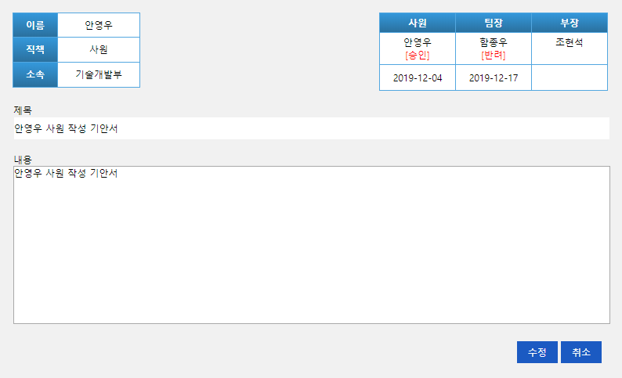
화면코드 | AM-APP-MAI-? | 메인 > 전자결재 메인 > 결재반려문서 | 담당자 | 원치운
파일명 | Approval01/draftWait.jsp
No. | CRUD | 기능설명
01 | R | 결재라인 유저 [승인 여부], [승인 날짜] 출력.
02 | - | (로그인 유저가 문서 작성자이고,) ([승인여부]가 반려인 경우) [수정] 활성화. 수정 페이지 이동.
01
02

Slide 57
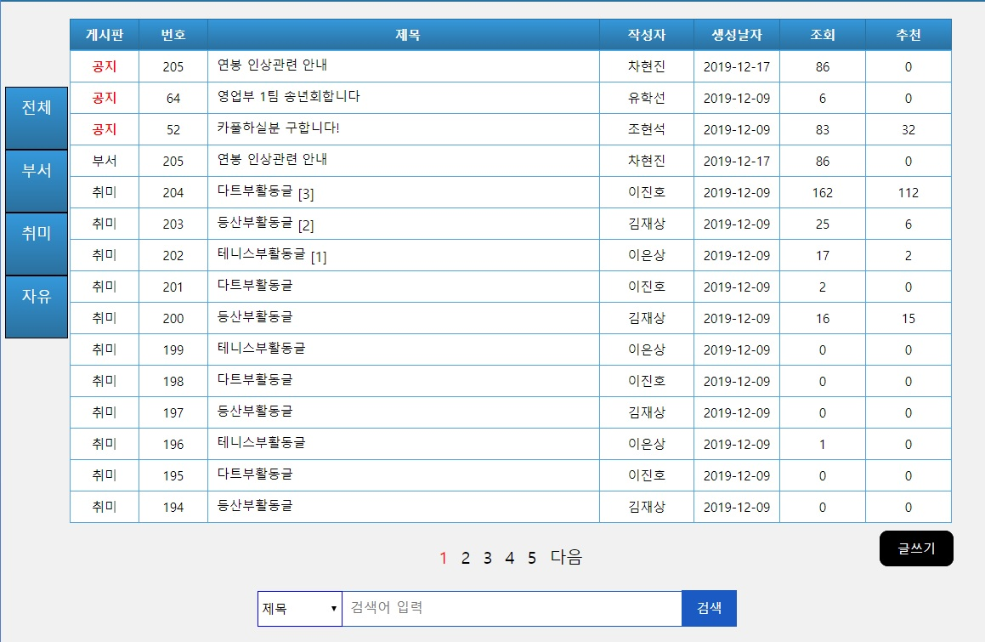
화면코드 | AM-NOB-MAI | 메인 > 게시판 메인 | 담당자 | 차현진
파일명 | Board01/noticeBoardMain.jsp
No. | CRUD | 기능설명
01 | R | 좌측 “전체,부서,취미,자유”를 클릭시 해당 게시판으로 이동
02 | R | 대제목 클릭시 상세페이지로 이동 URL : Board01/details.jsp
03 | CR | 글쓰기에서 작성시 - 게시판 열에서 전체,부서,취미,자유중 지정한 게시판에 등록
04 | C | [번호] 글쓰기 작성순으로 번호가 출력됨 (공지글은 최상단에 출력됨)
05 | CU | [생성날짜] 글 작성완료 버튼을 누른 시간
03
04
05
01
02

Slide 58
화면코드 | AM-NOB-MAI | 메인 > 게시판 메인 | 담당자 | 차현진
파일명 | Board01/noticeBoardMain.jsp
No. | CRUD | 기능설명
06 | CU | 대제목을 클릭시 조회수가 1개씩 증가
07 | R | 상세페이지에서 추천에 따라 증가
08 | - | 페이지 번호를 클릭 시 해당 페이지로 이동
09 | - | [글쓰기]]버튼 클릭 시 작성게시판으로 이동
10 | R | 제목,제목+내용,작성자의 세부 검색조건에 따른 검색결과 출력
06
07
08
09
10

Slide 59
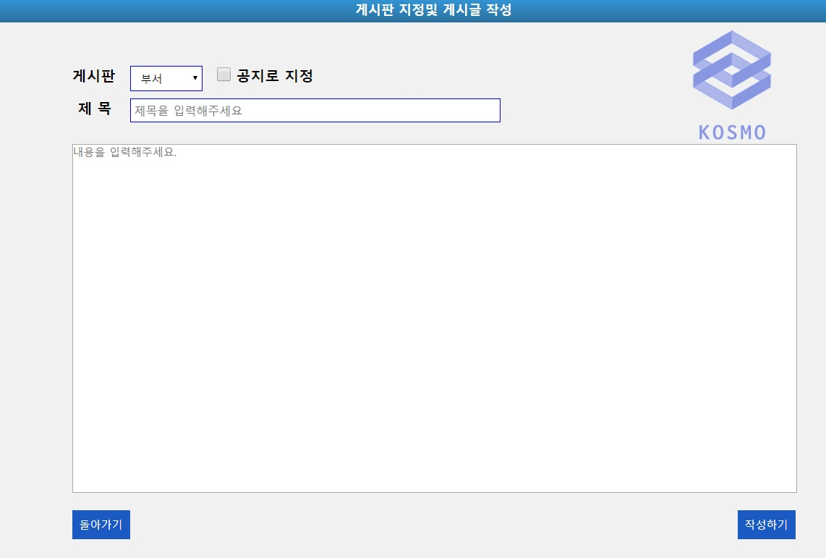
화면코드 | AM-NOB-MAI-WRI | 메인 > 게시판 메인 > 글쓰기 | 담당자 | 차현진
파일명 | Board01/write.jsp
No. | CRUD | 기능설명
01 | - | 게시판페이지 부서,취미,자유중에 지정
02 | - | 공지로 지정시 게시판에서 게시 번호 상관없이 최상단으로 위치
03 | - | 게시판 화면에 보여질 제목 지정
05 | - | 내용을 입력시 상세페이지에 보여짐
06 | - | 돌아가기버튼 클릭시 경고창이 나옴 확인시 게시판페이지로 이동 취소시 현재 페이지 유지
08 | C | [작성하기] 버튼 클릭 시 현재 입력한 내용이 db로 저장됨 게시판 메인페이지로 이동 URL : Board01/noticeBoardMain.jsp
01
02
03
04
05
06

Slide 60
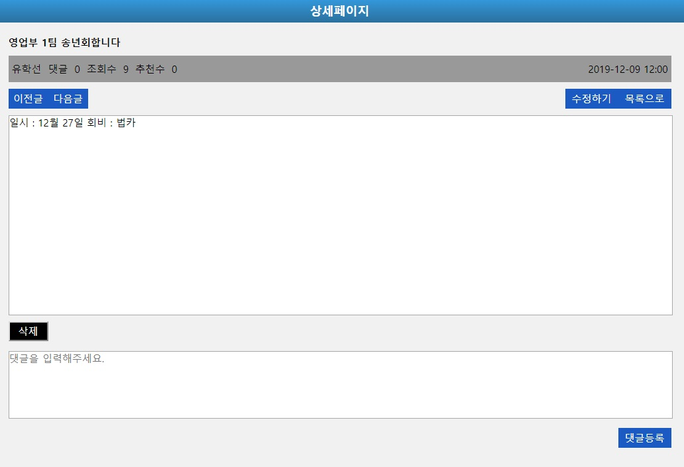
화면코드 | AM-NOB-MAI-DET | 메인 > 게시판 메인 > 게시판상세페이지 | 담당자 | 차현진
파일명 | Board01/details.jsp
No. | CRUD | 기능설명
01 | R | DB로부터 제목을 읽어옴
02 | RU | 대제목 아래에는 작성자,댓글, 조회수,추천수 ,생성시간 표시
03 | R | [이전글],[다음글]버튼 클릭시 게시판 게시글의 바로 전,후의 게시판으로 이동
04 | R | [수정하기]버튼 클릭시 현재 저장되어 있는 게시글을 글쓰기 게시판으로 이동 (관리자는 수정 불가)
05 | R | [목록으로]버튼 클릭시 전체게시판으로 이동
06 | R | 현재 글의 내용 표시
07 | D | 삭제 버튼 클릭시 확인메시지 출력
01
02
04
03
05
06
07

Slide 61
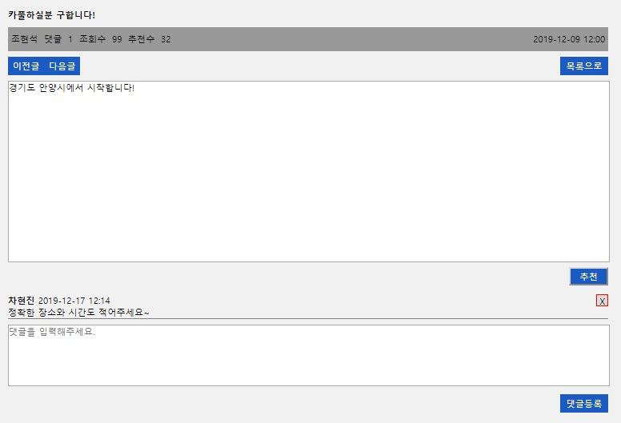
화면코드 | AM-NOB-MAI-DET | 메인 > 게시판 메인 > 게시판상세페이지 | 담당자 | 차현진
파일명 | Board01/details.html
No. | CRUD | 기능설명
08 | U | [추천]버튼을 클릭할 시 추천의 수가 1 증가됨 한번더 클릭 할 시 추천 수가 1 감소됨 현재 페이지에서 반영됨
09 | CR | 작성자 이름, 올린시각, 내용 출력
10 | - | 관리자와 작성자에 한해서 댓글삭제
11 | U | [댓글등록] 클릭시 댓글 업데이트
08
09
10
11

